Slide 1
Les enjeux et objectifs du BTS SN
Option A: Informatique et Réseaux
Option B: Electronique et Communication

Slide 2
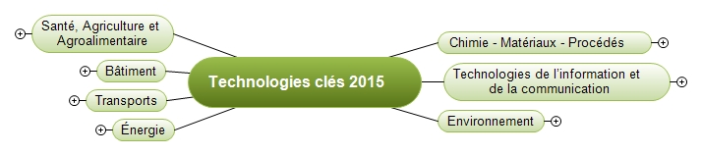
Le numérique, un enjeux économique
L’europe et en particulier la France dispose de véritable leadership dans des secteurs d’activités où vont se développer les innovations de demain.
Source DGCIS
Le secteur du numérique constitue donc un enjeux majeur sur le développement économique tant pour lui-même que sur l’ ensemble des autres secteurs d’activités.

Slide 3
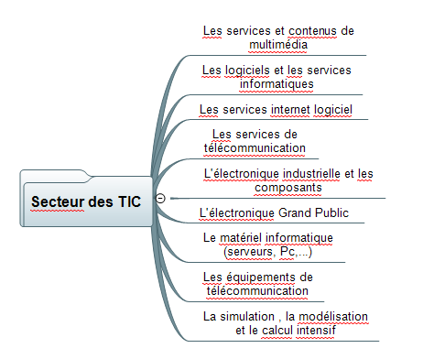
Le Numérique: ce sont les Technologies de l’information et des Communications (T.I.C.)
Champ des contenus numériques
Les technologies de l’information et de la communication couvre:
Champ des services numériques
Champ des technologies numériques

Slide 4
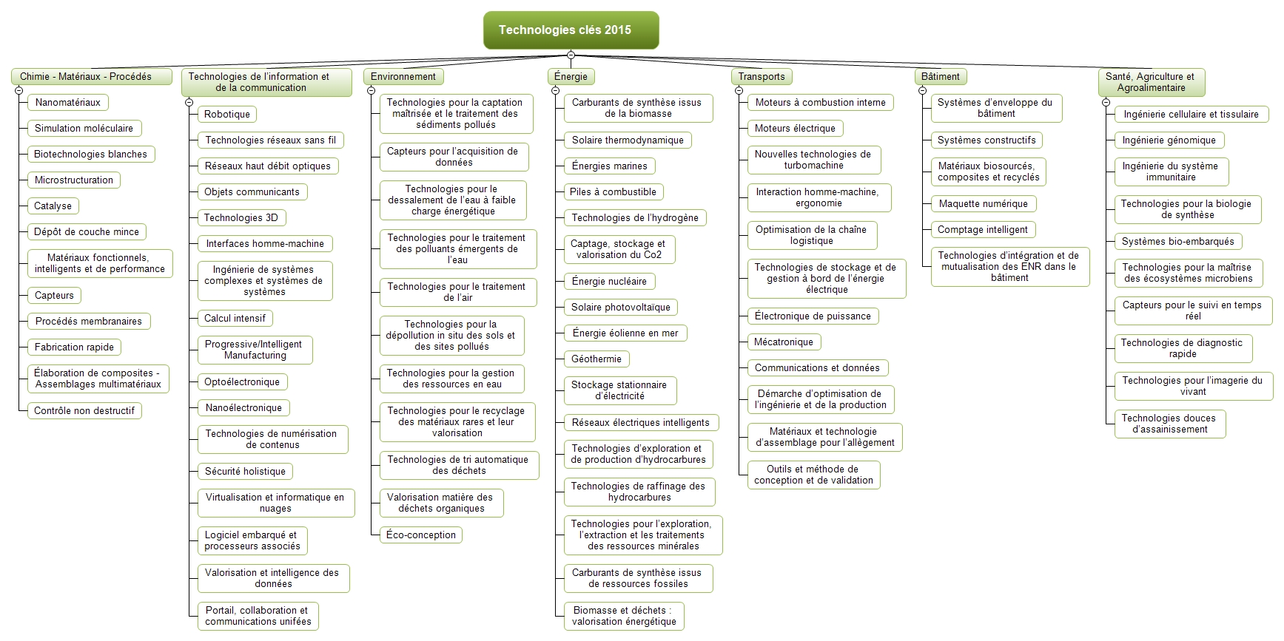
Le numérique: c’est aussi…
Un besoin dans tous les secteurs d’activités nécessitant:
de la technologie numérique embarquée
de l’électronique analogique
des fonctions de mesure, de contrôle, de tests, de régulation
de la communication distante
De la transmission d’information ,
Du stockage distant,…

Slide 5
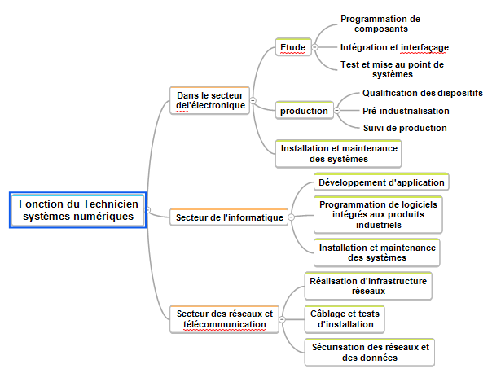
Un besoin de techniciens qualifiés
Des fonctions multiples, corrélées à la diversité des domaines d’intervention du technicien supérieur et des secteurs d’activités nécessitant des compétences communes sur le champ de l’électronique, des réseaux et de l’informatique
Ces fonctions se caractérisent également par
La prise en compte systématique d’un environnement physique réel,
Un contexte industriel tant dans la nature du produit ou support que dans l’environnement d’intervention.

Slide 6
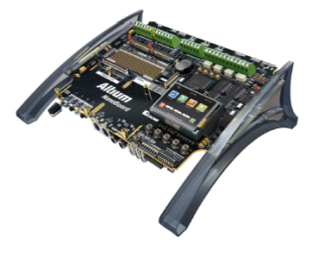
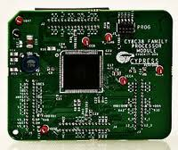
Prendre en compte les évolutions Métiers,
Exemple : Le processus de développement produit
Un contexte économique fortement concurrentiel
Une évolution des technologies très rapide
Des coûts de développement élevés
Des temps d’industrialisation réduit
Valider l’étude d’un système électronique numérique sans développement matériel et bénéficier de l’interopérabilité des fichiers concernant l’étude préliminaire pour la phase d’industrialisation.
Gain de Vitesse du développement
Optimiser les coûts de R&D
S’assurer de la faisabilité numérique en amont du projet
Ré-exploiter des solutions existantes déjà validées
Mise en œuvre de prototypage rapide
(à base de circuits programmables avancés)
solution FPGA
PSOC : solution mixte
analogique numérique

Slide 7
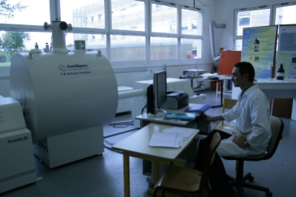
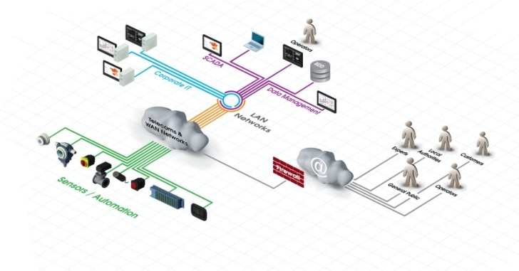
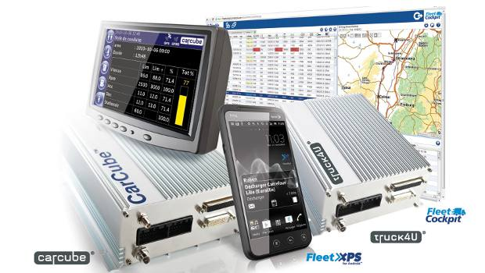
Une offre de formation dans le domaine de l’informatique et des réseaux répondant aux besoins du secteur d’activité
Le technicien supérieur du domaine de l’informatique et des réseaux répond aux besoins des secteurs suivants :
  Le champ de l’informatique scientifique (calcul, modélisation, essais, recherche). Les techniciens sont en appui des ingénieurs et chercheurs
Le champ de l’informatique industrielle (maintien des réseaux en lien avec les contraintes de production, application logicielles, IHM…)
L’informatique du temps réel et de la mobilité (programmation des logiciels intégrés aux produits industriels transports, automobile, aéronautique, téléphone mobile…)

Slide 8
Un BTS et deux options
Le BTS Systèmes Numériques permet de s'adapter de façon plus large aux métiers de l'électronique et de l'informatique, et éventuellement de s’adapter à des formations de niveau supérieur quand cela est nécessaire et d’intégrer une entreprise avec une spécialité suffisante pour être rapidement opérationnels.
option A: Informatique et Réseaux
À dominante réseau, systèmes embarqués, et calculs et stockage des données distants (cloud), programmation des systèmes...
BTS Système Numérique
Option B: Electronique et Communication
Usage des composants complexes, pré-industrialisation des systèmes électroniques , maintenance , interfaçage sur couche de bas niveau

Slide 9
Une structuration commune de la formation
Activités
Domaine de compétences
A1. Rechercher et/ou exploiter des documents techniques en français ou en anglais
A2. Identifier le besoin du client et établir un cahier des charges d’avant-vente
A3. Analyser un cahier des charges et extraire les spécifications associées à sa réalisation dans une situation de bureau d’études
C1. Communiquer
C2. Organiser
C3. Concevoir
A4. Réaliser l’analyse fonctionnelle, comportementale et structurelle d’un produit dans une situation de réalisation.
A5. Proposer des solutions pour répondre aux besoins du cahier des charges dans un contexte technico-économique contraint.
A6. Etablir un plan d’organisation pour réaliser un projet.
A7. Réaliser ou mettre en œuvre et valider une solution.
C2. Organiser
C3. Concevoir
C4. Réaliser
A8. Organiser et suivre le processus de maintenance d’après-vente
A9. Elaborer et/ou mettre en œuvre le processus de réception dans une situation de livraison.
C2. Organiser
C5. Installer
C7. Maintenir
A10. Assurer la disponibilité du système ou des services dans une situation d’exploitation et de continuité de service.
A11. Assurer le support client
C6. Exploiter
C7. Maintenir
A12. Encadrer une équipe.
C1. Communiquer
C2. Organiser

Slide 10
Un BTS ayant un corpus commun de connaissances, et deux options
La formation est basée sur un tronc commun large qui permet ensuite aux métiers spécifiques d’émerger. Elle est construite autour d’activités communes déclinées en tâches mobilisant des compétences communes et spécifiques .
Il existe trois types de compétences :
Des compétences transversales aux deux options IR et EC: communiquer et organiser,
Des compétences ayant des savoirs et savoirs-associés partiellement communs mais dont les niveaux taxonomiques diffèrent,
Des compétences spécifiques à chacune des deux options, permettant la différenciation de la formation, de façon progressive en première année, et plus importante en seconde année.

Slide 11
L’organisation des enseignements
1ère année
2ème année
Une organisation des enseignements qui nécessite:
Une mutualisation des plateaux et des systèmes techniques,
Une proximité accrues des enseignements des sciences physiques et des enseignements professionnels
Opt IR
Opt EC
Opt IR
Opt EC
Tronc Commun:
CGE, LV, Maths, Eco &Gest
Tronc Commun:
CGE, LV, Maths, Eco &Gest
Physique Commun
Physique
Physique
Ens. Industriel
Ens. Industriel
Activités mobilisant les Compétences communes
Activités mobilisant les Compétences communes
Activités mobilisant des Compétences partiellement communes
Activités mobilisant des Compétences partiellement communes
Activités spécifiques
Activités spécifiques
Activités spécifiques
Activités spécifiques

Slide 12
Horaires de l'option Informatique et réseaux
Discipline | HORAIRES DE 1ère ANNÉE |  |  | HORAIRES DE 2ème ANNÉE
 | Semaine | a+b+c⁽³⁾ | Année⁽²⁾ | Semaine | a+b+c⁽³⁾ | Année⁽²⁾
Culture générale et expression | 3 | 2+1+0 | 90 | 3 | 2+1+0 | 90
Anglais | 2 | 0+2+0 | 60 | 2 | 0+2+0 | 60
Mathématiques | 3 | 2+1+0 | 90 | 3 | 2+1+0 | 90
Economie et Gestion | 1 | 1+0+0 | 30 | 1 | 1+0+0 | 30
Sciences Physiques | 6 | 3+0+3 | 180 | 4 | 2+0+2 | 120
Informatique et réseaux⁽⁴⁾ | 15 | 4+0+11 | 450 | 17 | 4+0+13 | 510
Accompagnement personnalisé | 2 | 0+0+2 | 60 | 2 | 0+0+2 | 60
Total | 32 | 12+4+16 | 960⁽¹⁾ | 32 | 11+4+17 | 960
1 : Les horaires ne tiennent pas compte des 6 semaines du stage en milieu professionnel
2 : L’horaire annuel est donné à titre indicatif
3 : Répartition :
a : Cours ou synthèse en division entière
b : Travaux dirigés en effectifs réduits
c : Travaux pratiques d’atelier
4 : La répartition des enseignements relève du chef d’établissement. Elle est à faire notamment en fonction du contexte local et du projet pédagogique des professeurs de spécialité.

Slide 13
Horaires de l'option Électronique et communication
Discipline | HORAIRES DE 1ère ANNÉE |  |  | HORAIRES DE 2ème ANNÉE
 | Semaine | a+b+c⁽³⁾ | Année⁽²⁾ | Semaine | a+b+c⁽³⁾ | Année⁽²⁾
Culture générale et expression | 3 | 2+1+0 | 90 | 3 | 2+1+0 | 90
Anglais | 2 | 0+2+0 | 60 | 2 | 0+2+0 | 60
Mathématiques | 3 | 2+1+0 | 90 | 3 | 2+1+0 | 90
Economie et Gestion | 1 | 1+0+0 | 30 | 1 | 1+0+0 | 30
Sciences Physiques | 6 | 3+0+3 | 180 | 7 | 3+1+3 | 210
Électronique et communication⁽⁴⁾ | 15 | 4+0+11 | 450 | 14 | 4+0+10 | 420
Accompagnement personnalisé | 2 | 0+0+2 | 60 | 2 | 0+0+2 | 60
Total | 32 | 12+4+16 | 960⁽¹⁾ | 32 | 12+5+15 | 960
: Les horaires ne tiennent pas compte des 6 semaines du stage en milieu professionnel
: L’horaire annuel est donné à titre indicatif
: Répartition :
a : Cours ou synthèse en division entière
b : Travaux dirigés en effectifs réduits
c : Travaux pratiques d’atelier
: La répartition des enseignements relève du conseil d’administration de l’établissement. Elle est à faire notamment en fonction du contexte local et du projet pédagogique des professeurs de spécialité.

Slide 14
Consolider les parcours, de bac-3 à bac+3
Deux approches caractérisent les voies professionnelles et technologiques:
L’approche technologique (STI2D et IUT), qui part d’une approche pluri technologique au niveau bac à l’acquisition de compétences larges dans un domaine technique.
L’approche professionnelle (Bac pro et BTS), qui s’appuie sur un métier précis d’un domaine industriel. C’est une approche complémentaire de celle des IUT, qui forme à des compétences plus pointues s’exerçant sur un champ d’application relatif à un métier.

Slide 15
Consolider les parcours, de bac-3 à bac+3
Dans l’approche professionnelle, la différence « de métier » entre un bac pro et un BTS peut se caractériser de cette façon:
  Le bac pro est un opérateur qualifié, qui intervient sur un système, quelle que soit sa complexité;
  Le BTS est un concepteur de produit et/ou de process (série) ou d’ouvrage (unitaire).
Pour permettre la réussite de tous en BTS il faut donc:
compenser le déficit de culture technique d’un métier pour les bacheliers STI2D ;
compenser le déficit de conceptualisation dans les enseignements généraux et technologiques pour les bacheliers professionnels.

Slide 16
Les pistes pour consolider les parcours
Des pistes communes à tous les BTS impliquant:
En amont du baccalauréat un accompagnement plus étroit des élèves, en travaillant à la fois sur leur projet d’orientation professionnel, sur des contenus disciplinaires et méthodologique pour leur permettre de se projeter sereinement vers l’enseignement supérieur.
Une différenciation des apprentissages en post-baccalauréat, …
Des possibilités spécifique au BTS SN:
Deux options ayant des compétences communes pour sécuriser les parcours
L’accompagnement personnalisé dispositif permettant une prise en compte des besoins spécifiques de chaque élève

Slide 17
Les sciences physiques
« Maitriser les compétences générales de conceptualisation afin de s’adapter à l’évolution des techniques »

Slide 18
Les sciences physiques
Réussir sa première année de BTS

Slide 19
Les sciences physiques
Développer :
- Son autonomie
- Sa capacité à communiquer
scientifiquement

Slide 20
Les sciences physiques
…. Dans la continuité des formations scientifiques
pré-bac

Slide 21
Les sciences physiques
Renforcer :
- La connaissance des phénomènes et des lois physiques
- La maitrise de la démarche scientifique

Slide 22
Les sciences physiques
« … En s’appuyant sur la pratique professionnelle propre à la filière »

